Slide 1
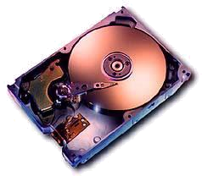
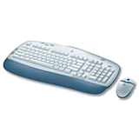
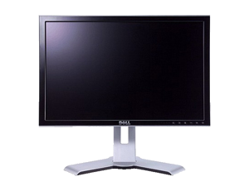
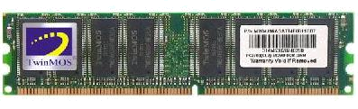
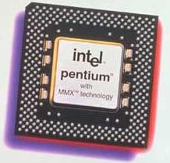
1.1.3计算机工作原理
＊计算机的工作过程就是执行程序的过程
Word软件
操作系统
外存储器
输入设备
输出设备
内存储器
运算器
控制器

Slide 2
指令的执行过程
指令的执行过程
开始指令
指令
取出指令
从内存某地址取出要执行的指令
程序的执行
把取出的指令送指令译码器，译出对应操作
指令
分析指令
执行指令
向相关部件发送控制命令，
完成操作
指令
结束指令

Slide 3


CPU
ALU
⑤
累加器
暂存器
操作
控制器
000 000
④
译码器
通用寄存器
②
指令寄存器IR
CLA
程序计数器PC
000 020
数据寄存器DR
000 021
①
CLA
地址寄存器AR
000 020
存储器
地址总线
地址
指令或数据内容
数据总线
20
CLA
21
ADD 30
③
30
000 006
31

Slide 4
CPU
ALU
累加器
暂存器
操作
控制器
000 000
④
译码器
通用寄存器
②
指令寄存器IR
ADD 30
程序计数器PC
000 022
数据寄存器DR
000 021
①
ADD 30
地址寄存器AR
000 021
存储器
地址总线
地址
指令或数据内容
数据总线
20
CLA
21
ADD 30
③
30
000 006
31

Slide 5
CPU
③
ALU
＋
累加器
暂存器
操作
控制器
000 000
000 006
000 006
④
译码器
通用寄存器
000 006
指令寄存器IR
ADD 30
程序计数器PC
000 022
数据寄存器DR
ADD 30
①
000 006
地址寄存器AR
000 021
000 030
②
存储器
地址总线
地址
指令或数据内容
数据总线
20
CLA
21
ADD 30
30
000 006
31

